Slide 1
1.lektion: Samfund og individ
1.lektion i undervisningsforløbet ”Samfund og individ” baseret på kapitel 4, i bogen Luk Samfundet Op!, af Brøndum og Hansen, Columbus 2014 2.udg.

Slide 2
1. lektion: Det traditionelle og det moderne samfund
Lektien til 1.lektion: s.56-61 i bogen Luk Samfundet
Op!, af Brøndum og Hansen, Columbus 2014 2.udg.,
Dagsorden og arbejdsformer
Individuel øvelse
Fælles opsummering
Tjek-på-lektien-spørgsmål
Parøvelse
Diskussionsøvelse

Slide 3
Individuel øvelse
Skriv: Hvorfor har du valgt at gå i gymnasiet/hf?

Slide 4
Parøvelse
Læs op for hinanden i par. I skal kunne genfortælle den andens historie

Slide 5
Fælles opsummering

Slide 6
Tjek på lektien
Indrestyring
Gruppestyring
Traditionsstyring
Hvad menes med det ’traditionelle’, det ’moderne’ og det ’senmoderne’ samfund?
Hvad er forskellen på at være ’traditionsstyret’ og ’indrestyret’?
(se figur 4.1 og 4.3 fra bogen, s. 58 & 61)

Slide 7
Parøvelse
- Kig på det I skrev ned i starten af timen. Er der spor af traditions- og indrestyring i jeres begrundelser for at starte på gymnasiet/hf?

Slide 8
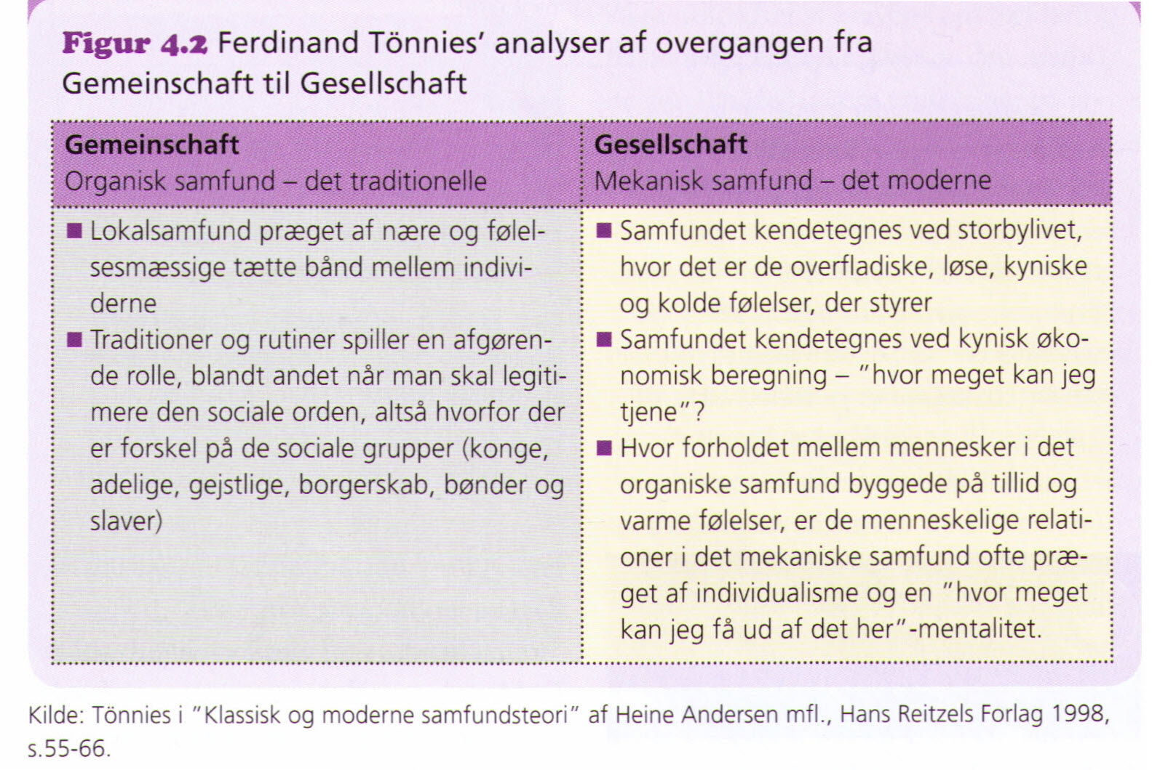
Fælles opsummering
Er vi stadig ’traditions’ og ’indrestyrede’? (elevernes ord op på tavlen)
Har Tönnies ret i sin pessimisme omkring det moderne samfunds udvikling?

